Slide 1

Самые горячие звезды
Текст надписи

Slide 2

1.На прямую измерить температуру звезд невозможно. Однако с температурой звезды тесно связан ее цвет. В астрономии применяют абсолютную шкалу температур, шаг которой - один кельвин (1К).
2.Температура определяет цвет звезды и ее спектр. Так, например, если температура поверхности слоев звезд 3-4тыс. К., то ее цвет красноватый, 6-7 тыс. К. - желтоватый. Очень горячие звезды с температурой свыше 10-12 тыс. К. имеют белый или голубоватый цвет.

Slide 3

Находится в туманности NGC 2440 в созвездии Кормы.
Открывателем Уильямом Гершелем было обнаружено, что поверхностные температуры самых горячих звезд доходят до 250 000 K. Примером планетарной туманности с такой горячей центральной звездой служит туманность NGC 2440
в созвездие Кормы.

Slide 4
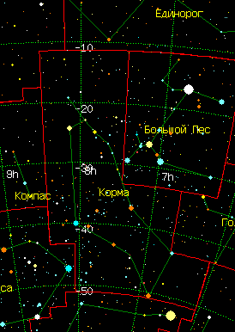
Положение созвездия Корма на карте звездного неба
Корма́ (лат. Puppis, Pup) — созвездие южного полушария небесной сферы, лежит в Млечном пути. Занимает площадь в 673,4 квадратных градуса, содержит 241 звёзду, видимых невооружённым глазом. Частичная видимость в южных регионах России. Лучшие условия наблюдения — февраль.
NGC 2440 (другие обозначения — PK 234+2.1, ESO 560-PN9) — планетарная туманность в созвездии Корма. Остаток звезды подобной Солнцу.
http://www.astronet.ru/db/msg/1161907

Slide 5
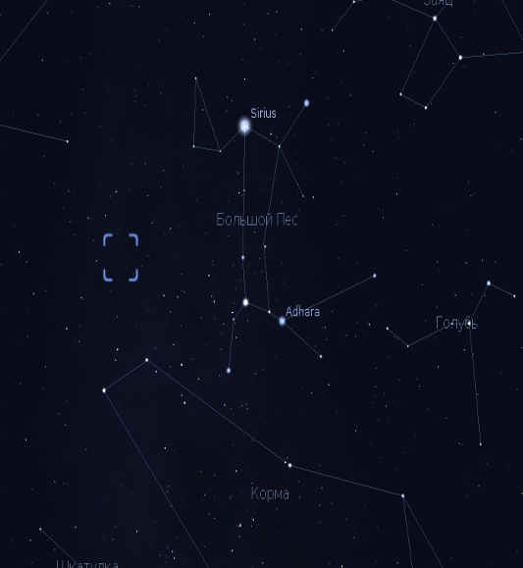
Самые горячие из известных звезд в NGC 2440: расположение туманности
Эта звезда находится в центре планетарной туманности, обозначаемой NGC 2440. Сама туманность расположена в нашей Галактике, Млечном Пути. Изображение получено телескопом им. Хаббла и сделана более резкой посредством компьютерной обработки.

Slide 6
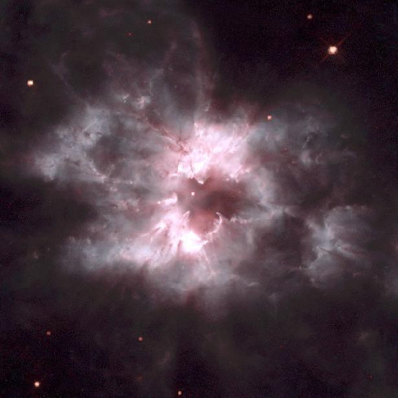

Самые горячие из известных звезд в NGC 2440: внешний вид туманности

Slide 7
Второй самой горячей звездой планетарной туманности служит туманность NGC 2240 изменить.
Чем больше масса, тем выше самые горячие из известных звезд - центральные звезды планетарных туманностей. Было обнаружено, что их поверхностные температуры находятся в пределах от 250 000 K до 1000000. Планетарной туманностью с такой горячей центральной звездой является туманность NGC 2240.
При таких высоких температурах большая часть энергии излучения приходится на ультрафиолетовый диапазон спектра, так что на изображениях туманности в оптическом диапазоне центральная звезда часто не видна.

Slide 8
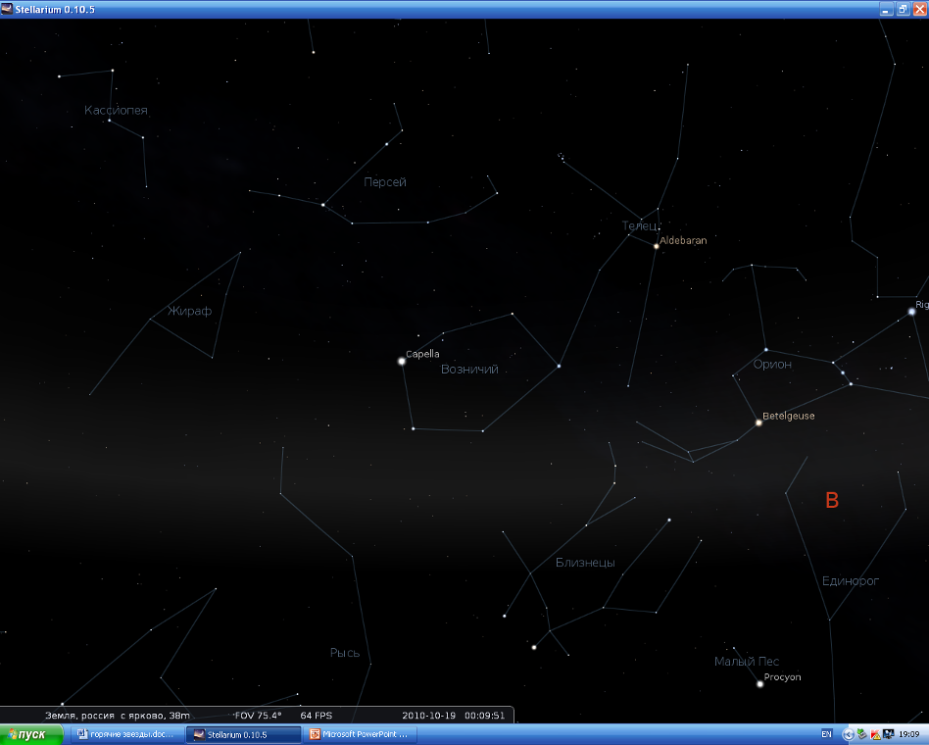
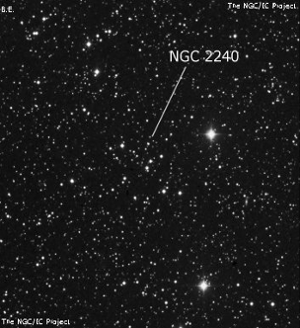
.
Положение на звездном небе туманности NGC 2240 в созвездии Возничий.
Планетарные туманности формируются в тех случаях, когда на определенной стадии эволюции звезда сбрасывает свои внешние слои.

Slide 9
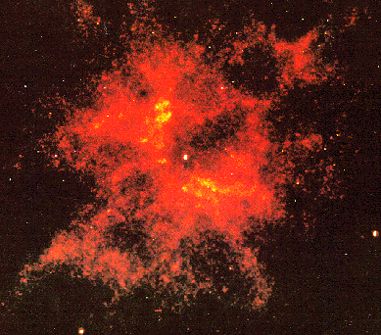
Фотография …… в условных цветах.

Slide 10
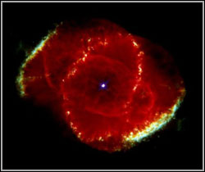
Почему появляются такие горячие звезды
Центральная звезды такой туманности - это то, что прежде было ядром звезды, а поверхностная температура центральной звезды продолжают повышаться и после того, как туманность сформировалась. Максимальная достижимая температура предопределена исходной массой звездного ядра. Как полагают, массы таких звезд составляют от 0,55 до 1,2 масс Солнца. Чем больше масса, тем выше максимальная поверхностная температура

Slide 11
Третья самая горячая звезда планетарной туманности NGC 6302
Температура на её поверхности по самым скромным оценкам превышает 200 тысяч кельвинов, а по новым, осторожным предположениям астрономов — доходит и до 400 тысяч. (Ещё выше температуры бывают только у бывших звёзд, причём закончивших свою жизнь взрывом сверхновой, дающим сверхплотные "останки", известные как нейтронная звезда.)

Slide 12
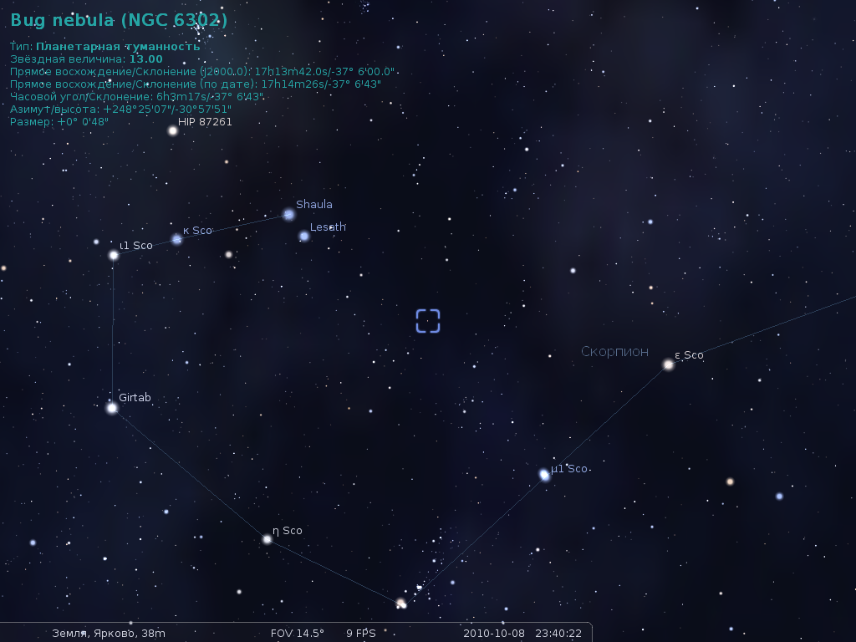
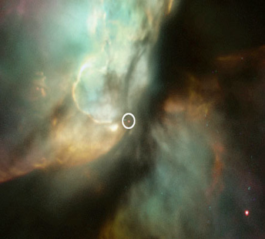
Положение на звездном небе туманности Жука (или Бабочка) в созвездии Скорпиона.

Slide 13
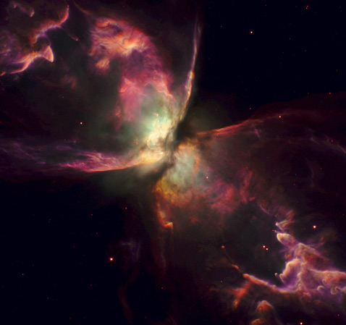
О том, что в центре планетарной туманности Жук (или Бабочка) — Bug Nebula — находится один из самых горячих объектов в Галактике, астрономам было известно давно.
Гигантские облака газа и пыли, похожие на крылья бабочки, в центральной своей части достаточно плотны, чтобы скрывать от глаз звезду, породившую всё это великолепие http://ru.wikipedia.org/wiki/Туманность_Жука

Slide 14
Спасибо за внимание!

